Slide 1




Культурное наследие Латвии
900igr.net

Slide 2

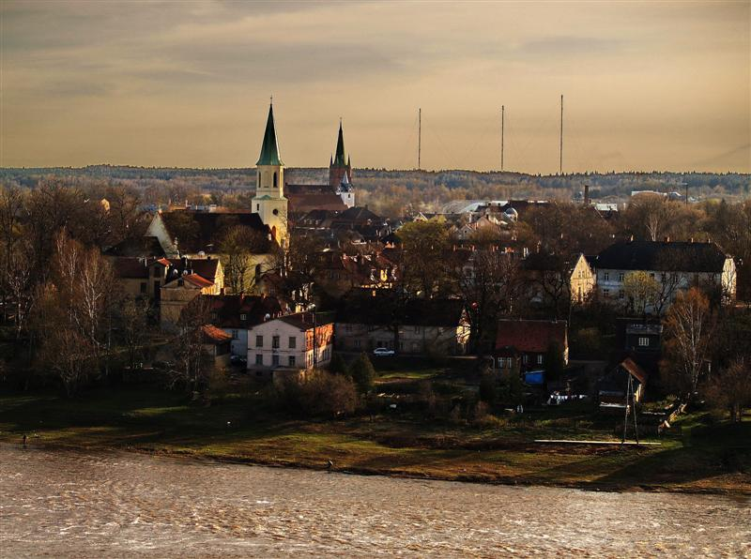
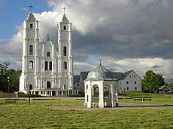
Общие сведенИя
Латвия – это страна с древней историей и традициями. Здесь имеются исторические объекты, которые заинтересуют любого. Если вы хотите наслаждаться природой – здесь есть и спокойный Рижский залив, и открытое Балтийское море, и природные парки, и быстрые реки, и озера, на берегах которых сохранились обширные леса. Для тех кто увлекатся историей, представляют интерес средневековые замки и древнелатышская культура.
В Латвии есть красивые церкви – и старинные, и современные. И, конечно, отправляясь в Латвию, не забудьте поинтересоваться мероприятиями, которые запланированы на это время! Вы сможете насладиться как традиционными латышскими праздниками, так и самыми разнообразными культурными и развлекательными мероприятиями, которые продолжаются круглый год.

Slide 3
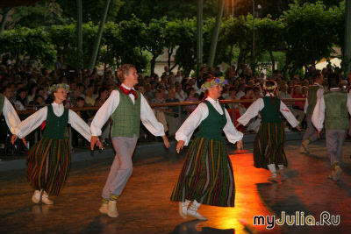
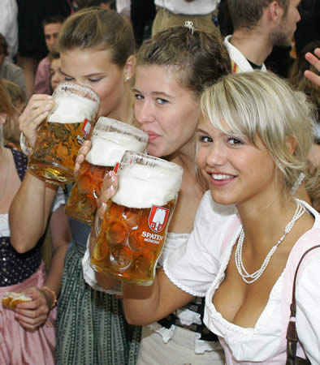
Культура и традиции Латвии
Латвийская культура развивалась под воздействием фольклора и привязанности местных жителей к своей земле. Христианские ритуалы очень часто обогащаются древними языческими традициями.
Так, в прикладном искусстве четко прослеживаются элементы языческих геометрических символов. Одной же из самых ярких традиций является проведение праздников пения с хоровым исполнением народных песен.
Самый популярный и широко отмечаемый праздник Латвии — Янов день — 23 июня. Если Вы — любитель пива и попадете в Латвию в Янов день, то полюбите Латвию, как пиво.

Slide 4
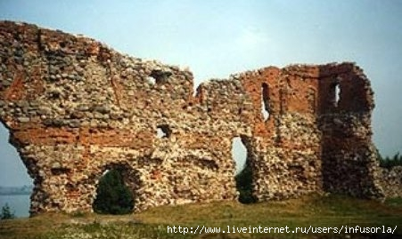
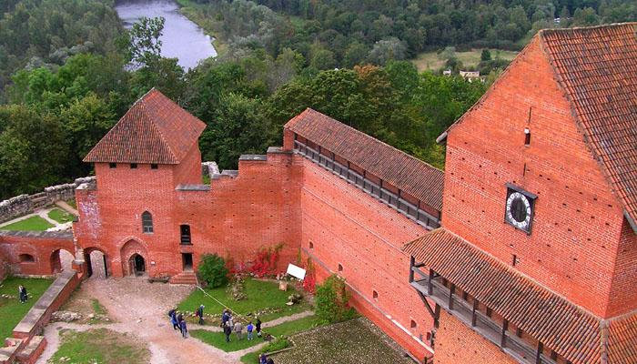
Культурное наследие Латвии
Крупнейшая и наиболее непосредственно воспринимаемая часть исторического наследия с наибольшим потенциалом – это памятники культуры, культурно-исторические ландшафты и отдельные территории, а также отдельные могилы, группы зданий, отдельные здания и строения, произведения искусства, обстановка и предметы, имеющие историческую, научную, художественную или другую культурную ценность, сохранение которых отвечает интересам Латвийского государства, народа и международным интересам.

Slide 5
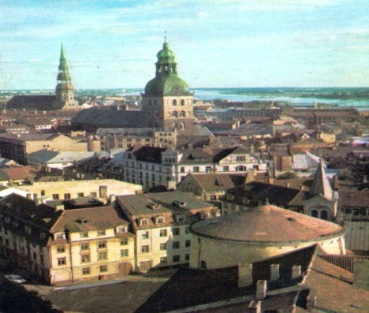
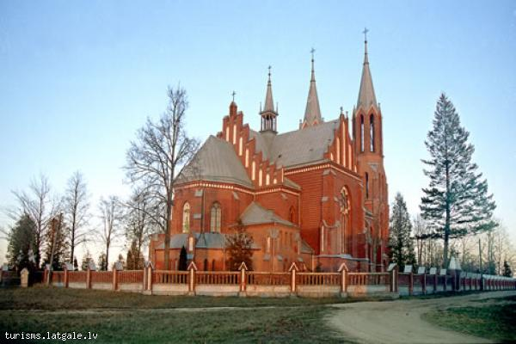
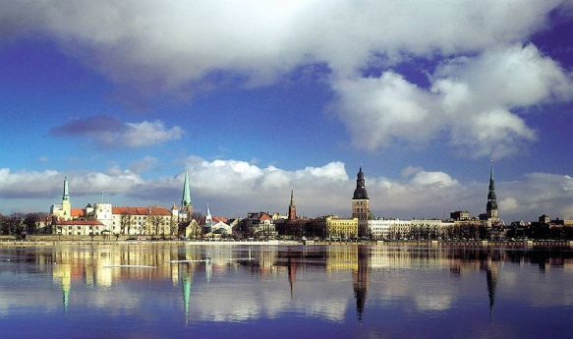
Культурное наследие Латвии
Культурное наследие Латвии состоит из 3364 памятников архитектуры, 2495 археологических памятников, 2414 памятников искусства, 44 территориальных и градостроительных памятников, а также 111 исторических памятников.
Они образуют совокупность латвийского наследия архитектуры, археологии (в том числе подводной), монументального, сакрального и прикладного искусства, науки и техники.
Список памятников культуры государственного значения в Латвии включает в себя 1248 памятников архитектуры, 1481 археологический памятник, 2243 памятника искусства, 39 территориальных и градостроительных памятников и 109 исторических памятников.

Slide 6
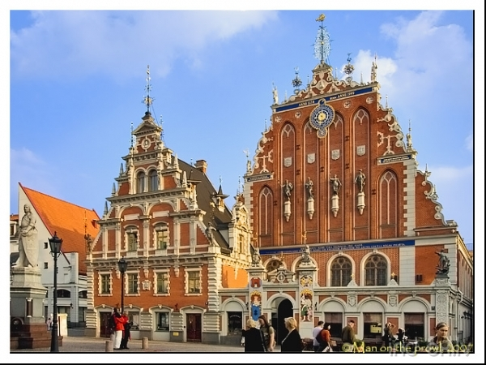
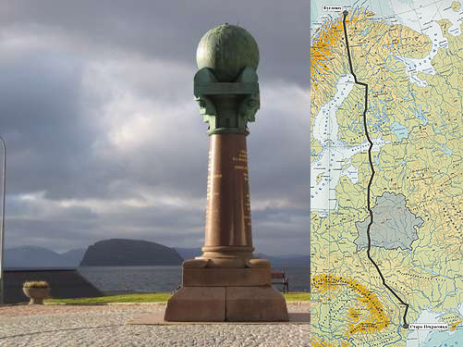
Юнеско
В следующие 2 или 3 года Латвия рассчитывает пополнить список Всемирного наследия ЮНЕСКО своими архитектурно-историческими памятниками.
Пока в престижном списке присутствуют два латвийских объекта. Это Вецрига (Старая Рига), знаменитая своими соборами и историческими зданиями,
и
Геодезическая дуга Струве, которая проходит через Латвию и еще девять государств. Дуга Струве - это сеть из 265 пунктов, представлявших собой заложенные в землю каменные кубы размером 2х2 метра, протяженностью более 2820 км. Создавалась она с целью определения параметров Земли, ее формы и размера.

Slide 7
Юнеско
Главная цель списка Всемирного наследия — сделать известными и защитить объекты, которые являются уникальными в своём роде. Для этого и из-за стремления к объективности были составлены оценочные критерии.
культурные
природные

Slide 8
Архитектурные памятники латвии
Латвия имеет богатую событиями и именами историю. И исторические процессы, которые происходили на ее территории, не могли не оставить своего следа на этой земле. Чтоб почувствовать на себе веянья истории, ощутить атмосферу Латвии Мы предлагаем вашему вниманию следующие исторические постройки, а именно:

Slide 9
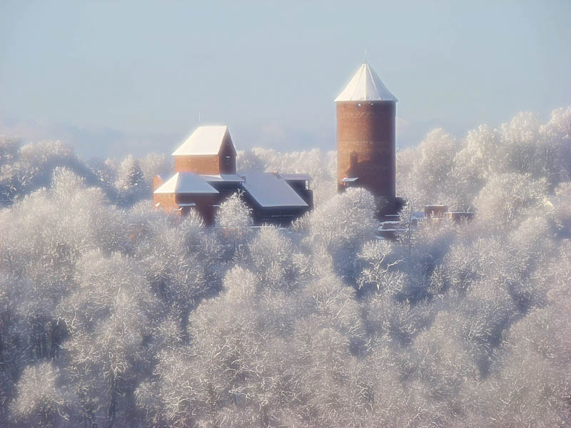
Архитектурные памятники латвии
Сигулда
Первые обитатели Сигулды появились в низовьях реки Гауя в XI столетии. Замки, построенные ливами, помогали им сопротивляться немецким крестоносцам, войскам Ивана Грозного во время Ливонской войны. В 16 веке Видземе вошел в состав Польши и Сигулда в эти годы стала важным административным центром. На рубеже XIX -XX столетий Сигулда превратилась в самое популярное место летнего отдыха в России.

Slide 10
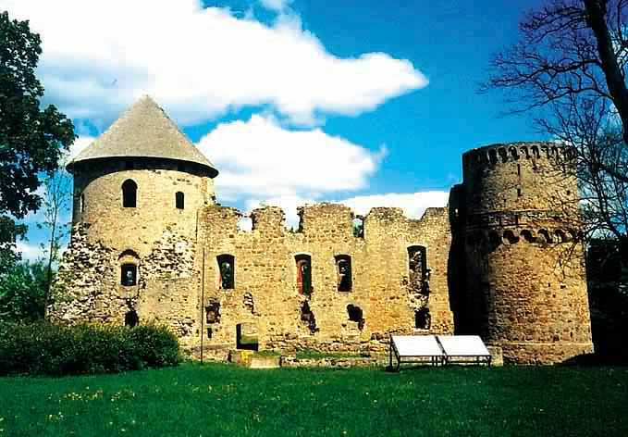
Архитектурные памятники латвии
Цесис
Живописный средневековый город Цесис дважды был столицей: в XIII веке — столицей Ливонии, когда стал местом резиденции магистра Ливонского ордена, и в 1919 году непродолжительное время — столицей независимой Латвии.
Маленький город до сих пор хранит древний дух и культурные традиции. Здесь сохранились руины древнего Ливонского замка.

Slide 11
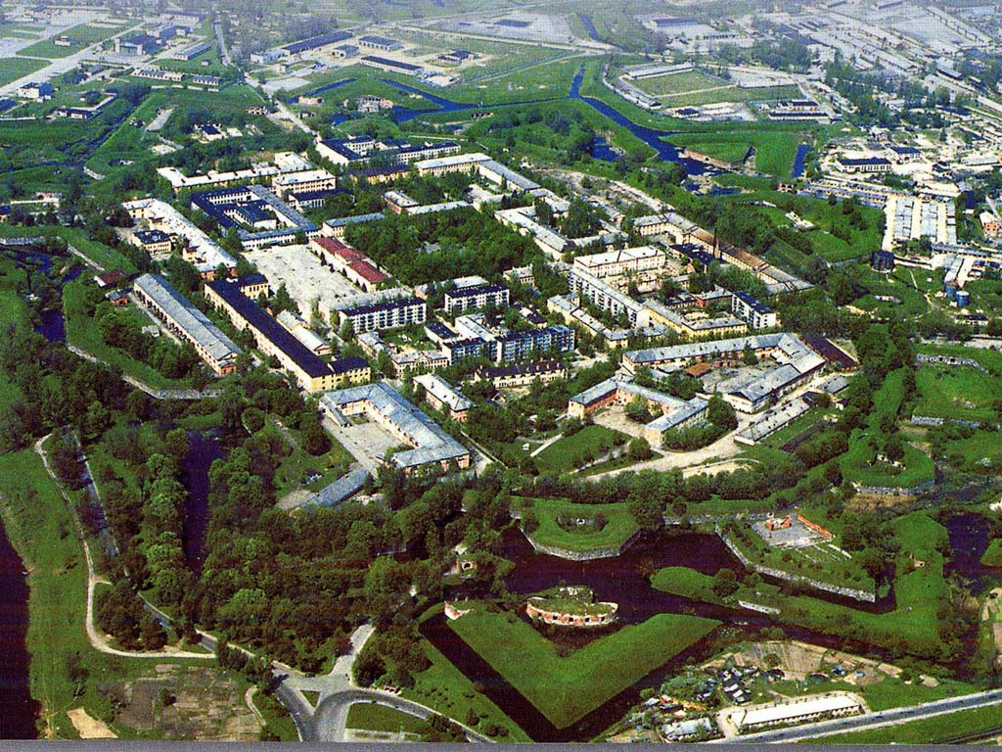
Архитектурные памятники латвии
Даугавпилс
Город основан в 1275 на реке Даугава Ливонским орденом как крепость Динабург.
В 1656 — 67 назывался Борисоглебов, в 1893 — 1917 Двинск, с 1917 года — Даугавпилс. Крепость в Даугавпилсе — одна из немногих сохранившихся русских крепостей. Сейчас Даугавпилс — второй по величине после Риги город в Латвии. Его населяет 117 тыс. человек, по преимуществу русские. Нынешний центр города и сеть его улиц сформировались в начале XIX века и были утверждены в 1826 г. царским планом застройки.

Slide 12
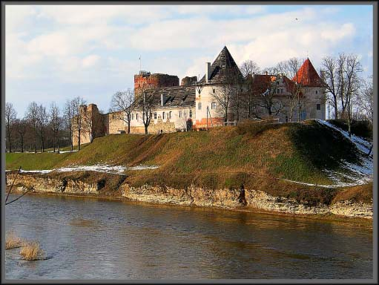
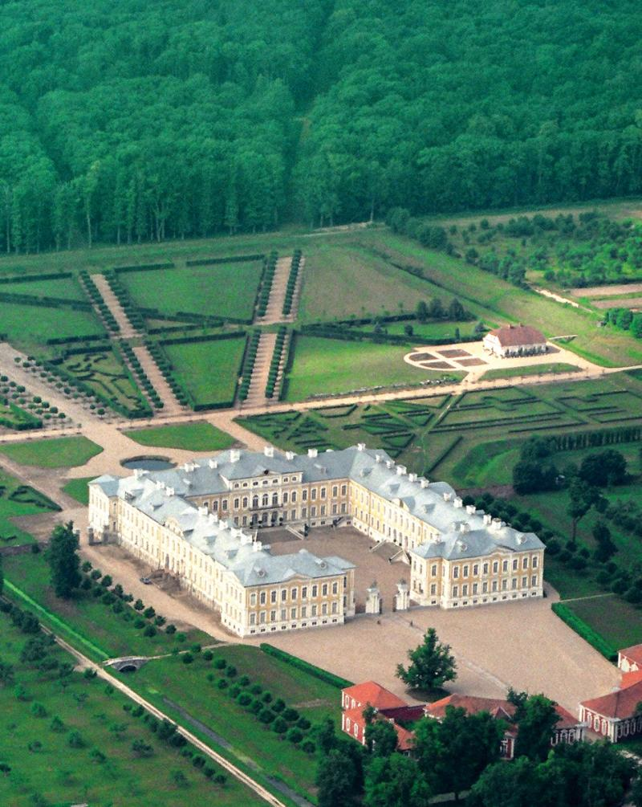
Архитектурные памятники латвии
Бауска
Город Бауска — самый большой город на границе Латвии с Литвой. Город расположен на слиянии рек Муса и Мемеле при впадении их в реку Лиепая. Он основан в XV веке и получил статус города в 1584 году.
Выдающаяся достопримечательность Бауски — Бауский замок, который окружен крепостью, построенной Ливонским орденом в середине XV века.

Slide 13
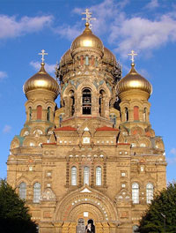
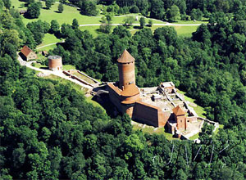
Архитектурные памятники латвии
Церковь святого Петра
Турайда

Slide 14
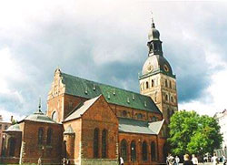
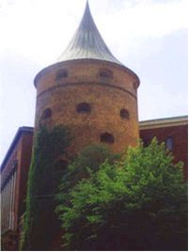
Архитектурные памятники латвии
Домский собор
Пороховая башня

Slide 15
Спасибо всем за внимание

